Slide 1
Fast Cost-Volume Filtering for Visual Correspondence and Beyond
HyeongJun Kwon

Slide 2
Fast cost volume filtering
1. Introduction
2. Cost-volume filtering

Slide 3
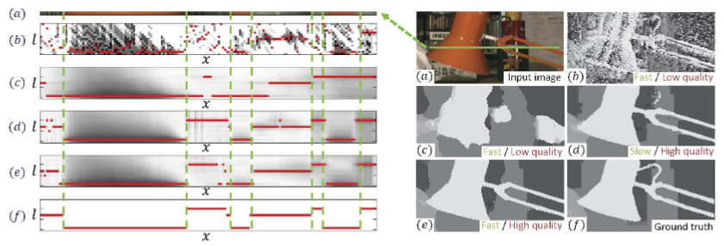
Fast cost volume filtering
Introduction
Global matching algorithm
Local matching algorithm
Drawback: slow and using all information of Image
Drawback: inaccurate depth map(need post-processing)
: inaccurate depth map(need aggregation)
Notes:
기존 까지 발표한 global matching algorithm은 energy function을 minimization하는 문제로 접근을 했습니다. 다만, 이러한 알고리즘의 문제는 알고리즘이 너무 복잡하여 hardware상에 구현이 어렵고 계산 속도가 너무 느리다는 단점이 있습니다.
반대로 local matching algorithm은 구현이 쉽고 빠르다는 장점이 있으나 퀄리티의 문제 때문에 후처리가 필요합니다. Asw 같은 것이 post processing이며 해당 논문에서는 aggregation을 솔루션으로 제시했습니다.

Slide 4
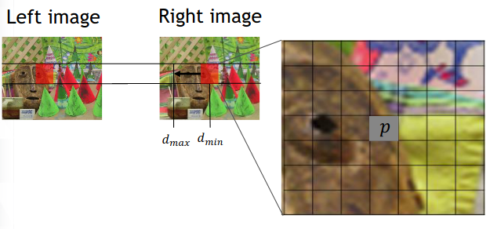
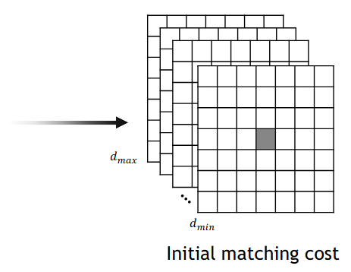
Fast cost volume filtering
Introduction
Matching cost
Notes:
Cost volume에 간해서 간단히 설명을 하자면 reference point를 기준으로 right image에서 support window를 찾습니다. 이 때 dmax 부터 dmin까지 window를 찾아서 모은것이 initial matching cost(cost volume)입니다.
이 때 cost를 구하는 방법으로는 SAD, SSD 등이 있습니다.

Slide 5
Fast cost volume filtering
Notes:
결과를 먼저 잠깐 보자면 b는 기존의 방법으로 처리한 결과이며 noise가 많이 껴있는 것을 알 수 있습니다.
C~e는 각기 다른 aggregation technique을 이용하여 처리한 결과입니다.
C를 보면 local matching의 고질적인 문제인 edge fattening effect를 확인할 수 있습니다.

Slide 6
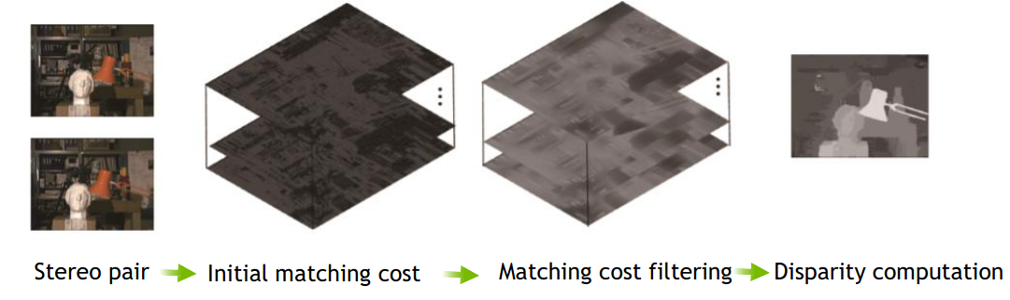
Fast cost volume filtering
Introduction
To overcome this issue
Smooth the cost volume with a weight box filter
Notes:
이제 빠르기도 하고 edge fattening effect같은 단점을 극복한 알고리즘을 위해 저자는 cost filtering을 제시합니다. 해당 논문에서는 weighted bilateral filter와 guided filter를 실험했습니다.

Slide 7
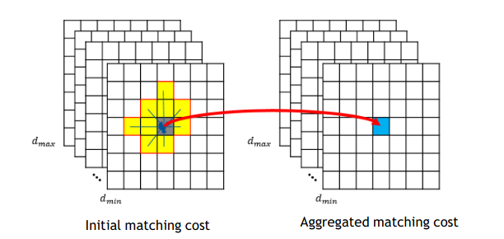
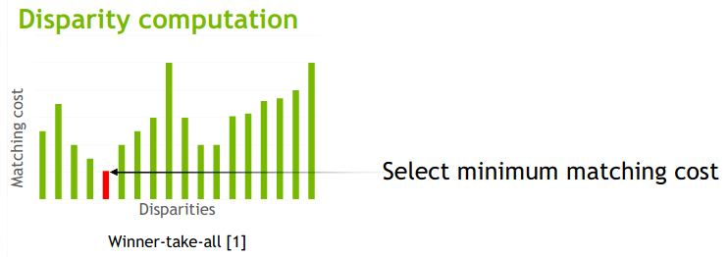




Fast cost volume filtering
Cost-Volume Filtering
Aggregation(smoothing)
Notes:
그리고 이렇게 수행한 matching cost들을 winner takes all algorithm을 이용해 선택을 합니다.
Stereo matching 시에 cost는 color의 norm과 gradient이 norm을 weighted sum을 이용해 구해 줍니다.

